Slide 1
Facteurs déclenchants
La place du système digestif :
L’alimentation
La digestion
Le microbiote intestinal
La paroi de l’intestin grêle
Le foie
Change l’acidité de la sueur

Slide 2
Facteurs déclenchants
La place du système digestif :
L’alimentation
La digestion
Le microbiote intestinal
La paroi de l’intestin grêle
Le foie
Change l’acidité de la sueur

Slide 3
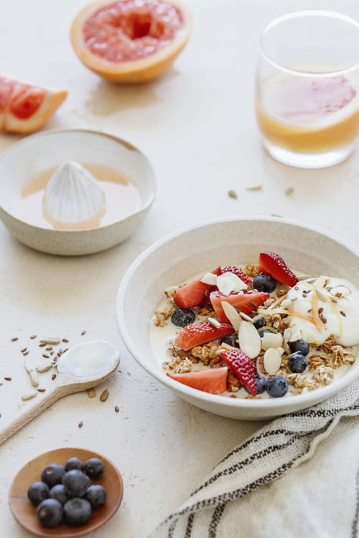
1/ L’alimentation Eviter le sucre rapide
Céréales sucrées,
bonbons,
gâteaux,
sodas,
jus de fruits

Slide 4
1/ L’alimentation Eviter les mauvais corps gras
Cuisiner avec l’huile d’olive
Assaisonner avec l’huile de colza première pression à froid
Huiles non premières pressions à froid
Cuisine industrielle
Excès de viande et de charcuterie

Slide 5
Facteurs déclenchants
La place du système digestif :
L’alimentation
La digestion
Le microbiote intestinal
La paroi de l’intestin grêle
Le foie
Change l’acidité de la sueur

Slide 6
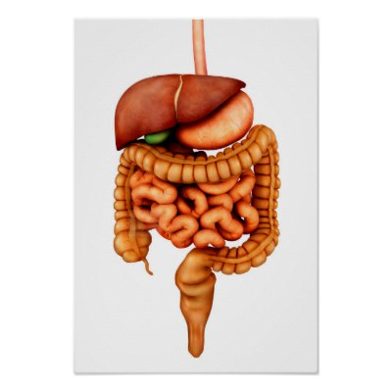
2/ La digestion
Douleurs du ventre Ballonnements Gaz Diarrhée
Diminuer le lait et le gluten

Slide 7
Facteurs déclenchants
La place du système digestif :
L’alimentation
La digestion
Le microbiote intestinal
La paroi de l’intestin grêle
Le foie
Change l’acidité de la sueur

Slide 8
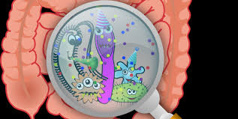
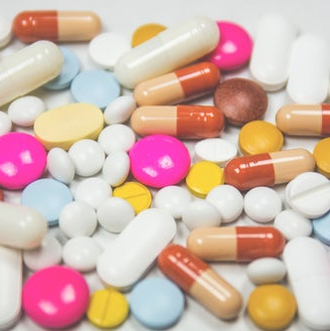
3/ Le microbiote intestinal
100 000 milliards d’êtres vivants
3 grandes familles : les virus, les bactéries, les champignons
Antibiotiques = anti bactéries
Prolifération des champignons ( candidose = mycoses )
Pro-biotiques

Slide 9
Facteurs déclenchants
La place du système digestif :
L’alimentation
La digestion
Le microbiote intestinal
La paroi de l’intestin grêle
Le foie
Change l’acidité de la sueur

Slide 10
4/ La paroi de l’intestin grêle et 5/ le foie
L’intestin grêle est une gare de triage
Les aliments qui passent doivent aller au foie pour être encore transformés
Puis le foie envoie les aliments nous nourrirent

Slide 11
4/ La paroi de l’intestin grêle et 5/ le foie
L’eczéma , c’est le foie ??
C’est en fait un intestin grêle trop poreux à cause de :
1/ une alimentation de mauvaise qualité
2/ une digestion de mauvaise qualité
3/ un microbiote perturbé
Jamais de détox !
Pré biotiques

Slide 12
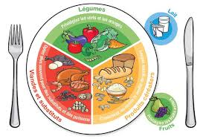
Conclusion
Équilibre alimentaire
Réduire les sucres rapides
Jamais de cuisine industrielle
Opter pour les bonnes huiles
Réduire le lait et le gluten, les viandes
Gardez les yaourts
Pro et prébiotiques

